Slide 1
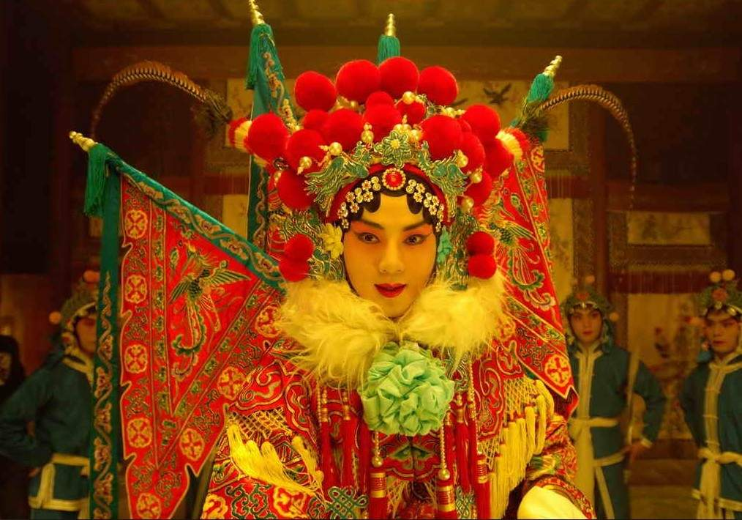
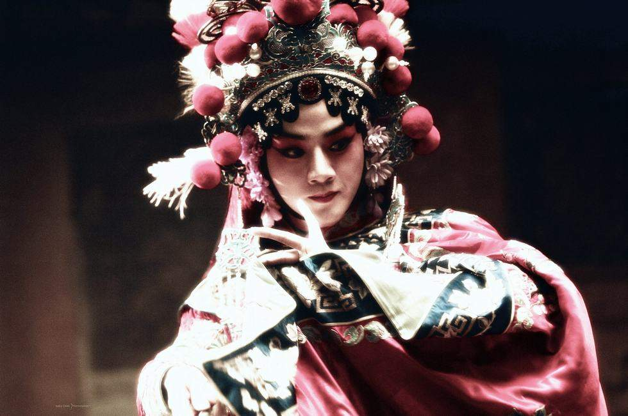

Slide 2


Slide 3
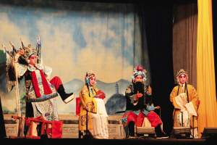
京
剧

Slide 4
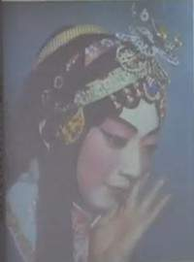
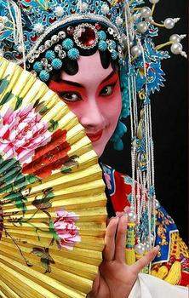
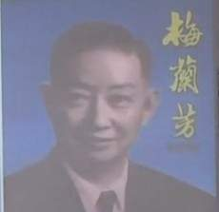
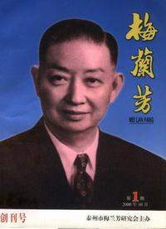

Slide 5
梅兰芳（1894--1961）：著名京剧艺术家，在他五十余年的舞台生涯中，刻苦钻研，勇于革新，塑造了众多优美的艺术形象，积累了大量的优秀剧目，形成了具有独特风格的艺术流派，在国内外享有盛誉。

Slide 6
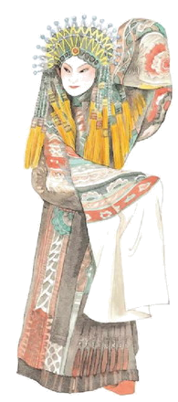
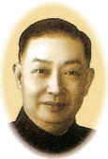
Méi lán fāng
14.梅兰芳学艺

Slide 7

jǐn dīng líng huó huò zhě
紧盯
zhù shì
注视
灵活
或者
Méi lán fāng
梅兰芳

Slide 8
bài fu jù
拜师
师傅
京剧大师
dǐ gē zi qín
水底 鸽子 勤学苦练

Slide 9
紧盯 灵活 或者 注视
拜师
师傅
京剧大师
水底 鸽子 勤学苦练

Slide 10

自读要求：
边读边思考：课文讲了什么故事？

Slide 11

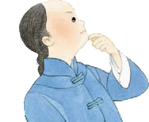
梅兰芳小时候去拜师学艺，师父说他的眼睛没有神儿，不是唱戏的料子。
没有神儿
不是
料子

Slide 12
梅兰芳学艺的决心没有动摇。他常常紧盯空中飞翔的鸽子，或者注视水底游动的鱼儿。日子一长，他的双眼渐渐灵活起来。人们都说，梅兰芳的眼睛会说话了。
没有动摇
紧盯
注视

Slide 13
日子一长，他的双眼渐渐灵活起来。人们都说，梅兰芳的眼睛会说话了。

Slide 14
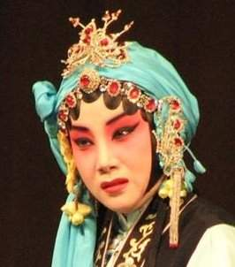
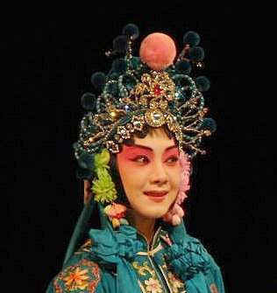
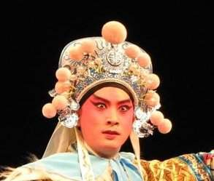
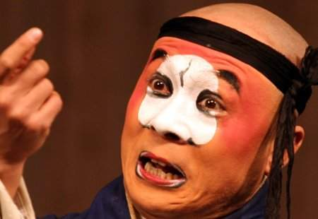
哀
喜
怒
惊

Slide 15
梅兰芳学艺的决心没有动摇。他常常紧盯空中飞翔的鸽子，或者注视水底游动的鱼儿。日子一长，他的双眼渐渐灵活起来。人们都说，梅兰芳的眼睛会说话了。

Slide 16
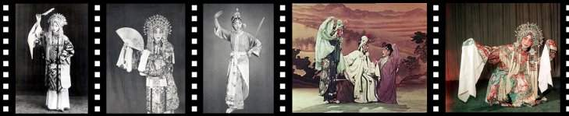
经过勤学苦练，梅兰芳终于成为世界闻名的京剧大师。
经过（ ）,( )终于（ ）。

Slide 17
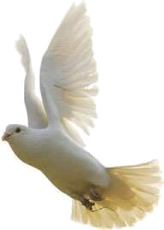
学了这篇课文你明白了什么？
勤学苦练可以弥补先天的不足，我们要从小苦练基本功。

Slide 18
bǔ zhuō
勤能补拙 笨鸟先飞人一己百 奋起直追

